Slide 1

Михаил Кузьмич Янгель
Выполнила Сафронова Фения

Slide 2
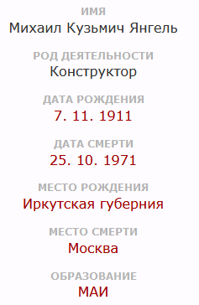
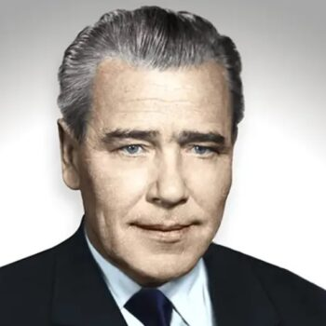
Биография
родился 7 ноября 1911 года
в иркутской деревне Зырянова
многодетная семье
переехал в столицу
Школа фабрично-заводского ученичества
текстильная фабрика имени Красной Армии и флота помощником мастера
Московский авиационный институт
Notes:
родился 7 ноября 1911 года в иркутской деревне Зырянова, которой сейчас нет на карте из-за затопления водами Усть-Илимского водохранилища. Мальчик рос в многодетной семье, где воспитывалось двенадцать ребятишек. После шестого класса юноша переехал в столицу, где уже тогда проживал его старший брат Константин. Поступив в московскую школу, Миша устроился на подработку в одну из городских типографий. После получения аттестата зрелости молодой человек записался в Школу фабрично-заводского ученичества. Пройдя подготовку, устроился на текстильную фабрику имени Красной Армии и флота помощником мастера.

Slide 3
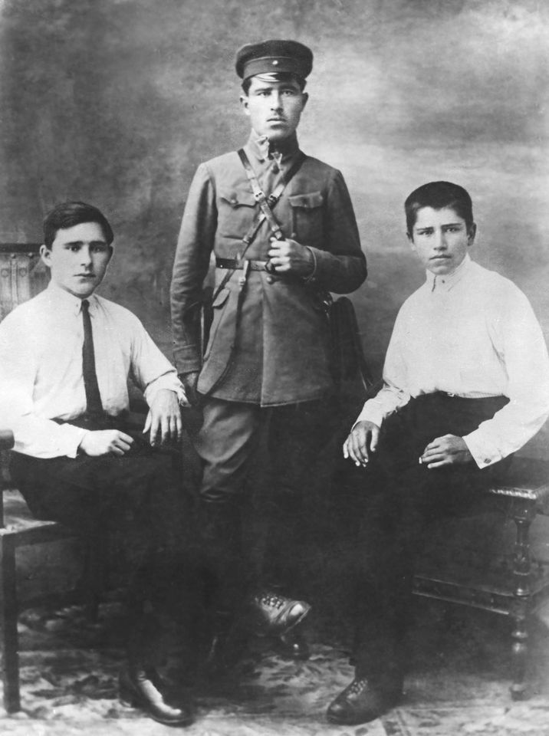
Трудовая деятельность
Янгель с молодости отличался технической смекалкой, которая позволила ему уже в первые годы трудовой биографии сделать хорошую карьеру.
После МАИ он набирался опыта в нескольких конструкторских бюро и на авиационных предприятиях, работал под началом
Артема Микояна,
Владимира Мясищева и
Николая Поликарпова.

Slide 4
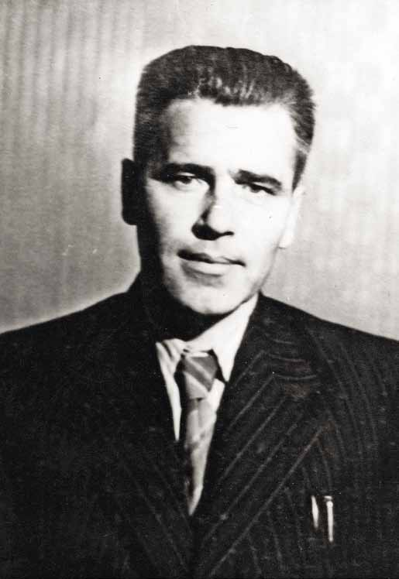
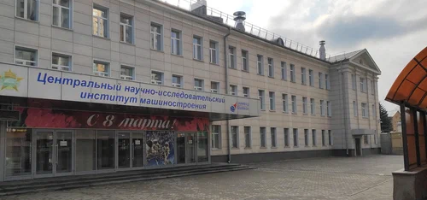
Трудовая деятельность
После Великой Отечественной молодой специалист попал в подмосковное НИИ-88, которое сейчас носит имя Сергея Королева.
С тех пор Михаил загорелся ракетостроением, ставшим главным делом его жизни.

Slide 5
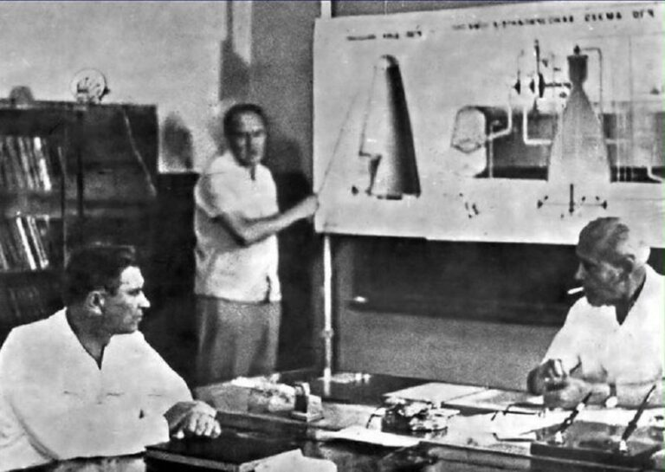
Ракетостроение
Ракетостроение
НИИ Королева раздробили одним из первых – главную ставку делали на ракетную отрасль. Янгель стал руководителем Днепропетровского завода «Южмаш» и связанного с ним КБ «Южное».
В то время, сильнейшую команду Сергея Королева после его смерти ослабили внутренние разногласия и желание каждого члена реализовать собственные амбиции.
Notes:
В те годы ракетно-космическая отрасль подвергалась мощному прессингу со стороны властей, ее буквально разрывали на части. Руководство ВПК в лице Д. Устинова считало, что необходимо внедрять несколько параллельных отраслей в сфере разработки и производства вооружения. Это было элементом плановой экономики СССР, направленным на искусственное создание конкуренции.

Slide 6
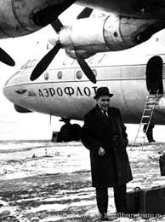
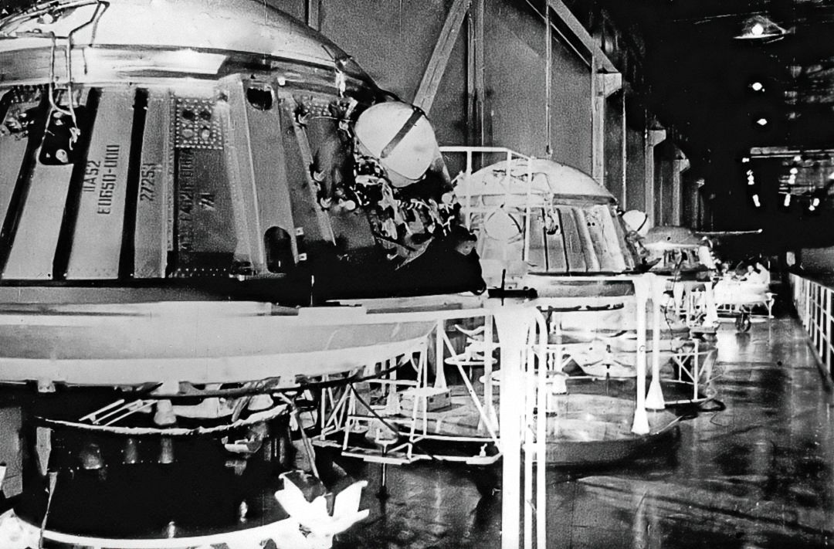
Ракетостроение
Ракетостроение
На этом фоне выигрышно смотрелся Михаил Кузьмич Янгель, не вступавший ни в какие аппаратные игры.
Гений технической мысли просто занимался своим делом: он строил ракеты, поскольку лучше всех знал, как их надо строить.

Slide 7
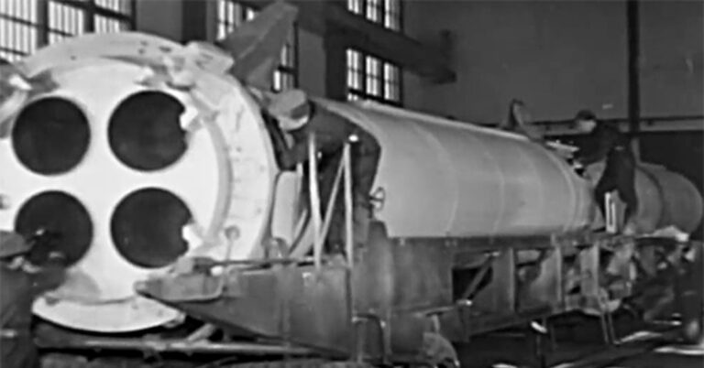
Ракетостроение
Р – 12
Р – 14
В 1962 году эти комплексы были отправлены на Кубу.
Notes:
Результатом труда ученого стало появление на вооружении ракет Р-12 и Р-14, характеризующихся средней дальностью. В 1962 году эти комплексы были отправлены на Кубу, в ответ на размещение американских боеголовок в Турции.

